Slide 1
Kropp og seksuell helse
Notes:
Mangfoldige kropper og god seksuell helse er et tema som angår oss alle, uansett kjønn, alder eller bakgrunn. Vi har alle en kropp og har alle en seksuell helse, uavhengig av hva som tiltrekker oss og om vi er aseksuelle eller polygamister (noen som har flere partnere på samme tid med samtykke).
Vi lever i en verden der det finnes mange ulike kroppstyper, og det er viktig at vi anerkjenner og respekterer denne mangfoldigheten. Samtidig vet vi at kroppsbilde kan ha stor innvirkning på vår seksuelle helse og relasjoner. Derfor er det så viktig å snakke om dette temaet og lære mer om hvordan vi kan jobbe for å være trygg i egen kropp i møte med seksuell helse.

Slide 2
Refleksjonsoppgave
Notes:
Oppvarmingsoppgave: Denne oppgaven tar sikte på å introdusere og utforske begrepet seksuell helse på en engasjerende måte gjennom aktiv refleksjon.
Aktivitetsinstruksjoner:
Del klassen inn i grupper på 4-5 elever.
Gi hver gruppe en stor plakat/stort ark og skrivesaker.
Plasser flere store ark med papir rundt i klasserommet, hver med et spørsmål om seksuell helse skrevet på toppen. Eksempelvis: - Hva er seksuell helse? - Hvorfor er det viktig å ha kunnskap om seksuell helse?
- Hvordan kan du opprettholde og fremme god seksuell helse i ditt eget liv?
- Hvilke utfordringer kan folk møte når det gjelder seksuell helse, og hvordan kan samfunnet hjelpe til med å løse disse utfordringene?
- Hvilke rettigheter og ressurser burde være tilgjengelige for alle når det gjelder seksuell helse?
- Hvordan kan vi bidra til å redusere stigma og fremme åpenhet rundt temaer knyttet til seksuell helse?
Gruppene starter ved ett av arkene og bruker 5 minutter på å diskutere og lage en visuell representasjon eller tegning som svarer på spørsmålet på arket. De kan også inkludere stikkord eller symboler som illustrerer deres svar.
Etter 5 minutter roterer gruppene til neste ark og gjentar prosessen med å svare på det nye spørsmålet.
Fortsett å rotere gruppene til de har besvart alle spørsmålene.
Til slutt, be hver gruppe presentere sine visuelle svar til de andre gruppene, og oppmuntre til diskusjon og refleksjon.
Refleksjonsspørsmål:
Hva er seksuell helse for deg, og hvorfor er det viktig?
Hvordan kan du opprettholde og fremme god seksuell helse i ditt eget liv?
Hvilke utfordringer kan folk møte når det gjelder seksuell helse, og hvordan kan samfunnet hjelpe til med å løse disse utfordringene?
Hvilke rettigheter og ressurser burde være tilgjengelige for alle når det gjelder seksuell helse?
Hvordan kan vi bidra til å redusere stigma og fremme åpenhet rundt temaer knyttet til seksuell helse?
Denne oppgaven oppmuntrer til gruppediskusjon, kreativitet og refleksjon om seksuell helse på en engasjerende måte. Det er viktig å skape et støttende og respektfullt miljø der elever kan dele sine tanker og ideer åpent.

Slide 3
Hva er seksuell helse?
Reflekter
Notes:
Til lærer:
La elevene reflektere rundt hva seksuell helse kan være. Skriv gjerne ned, og reflekter rundt hva som kommer opp. Er det mange negative ord? Er det positive ord? Er det mange ord, eller få ord?

Slide 4
Hva er seksualitet?
Notes:
En kort film om seksualitet

Slide 5
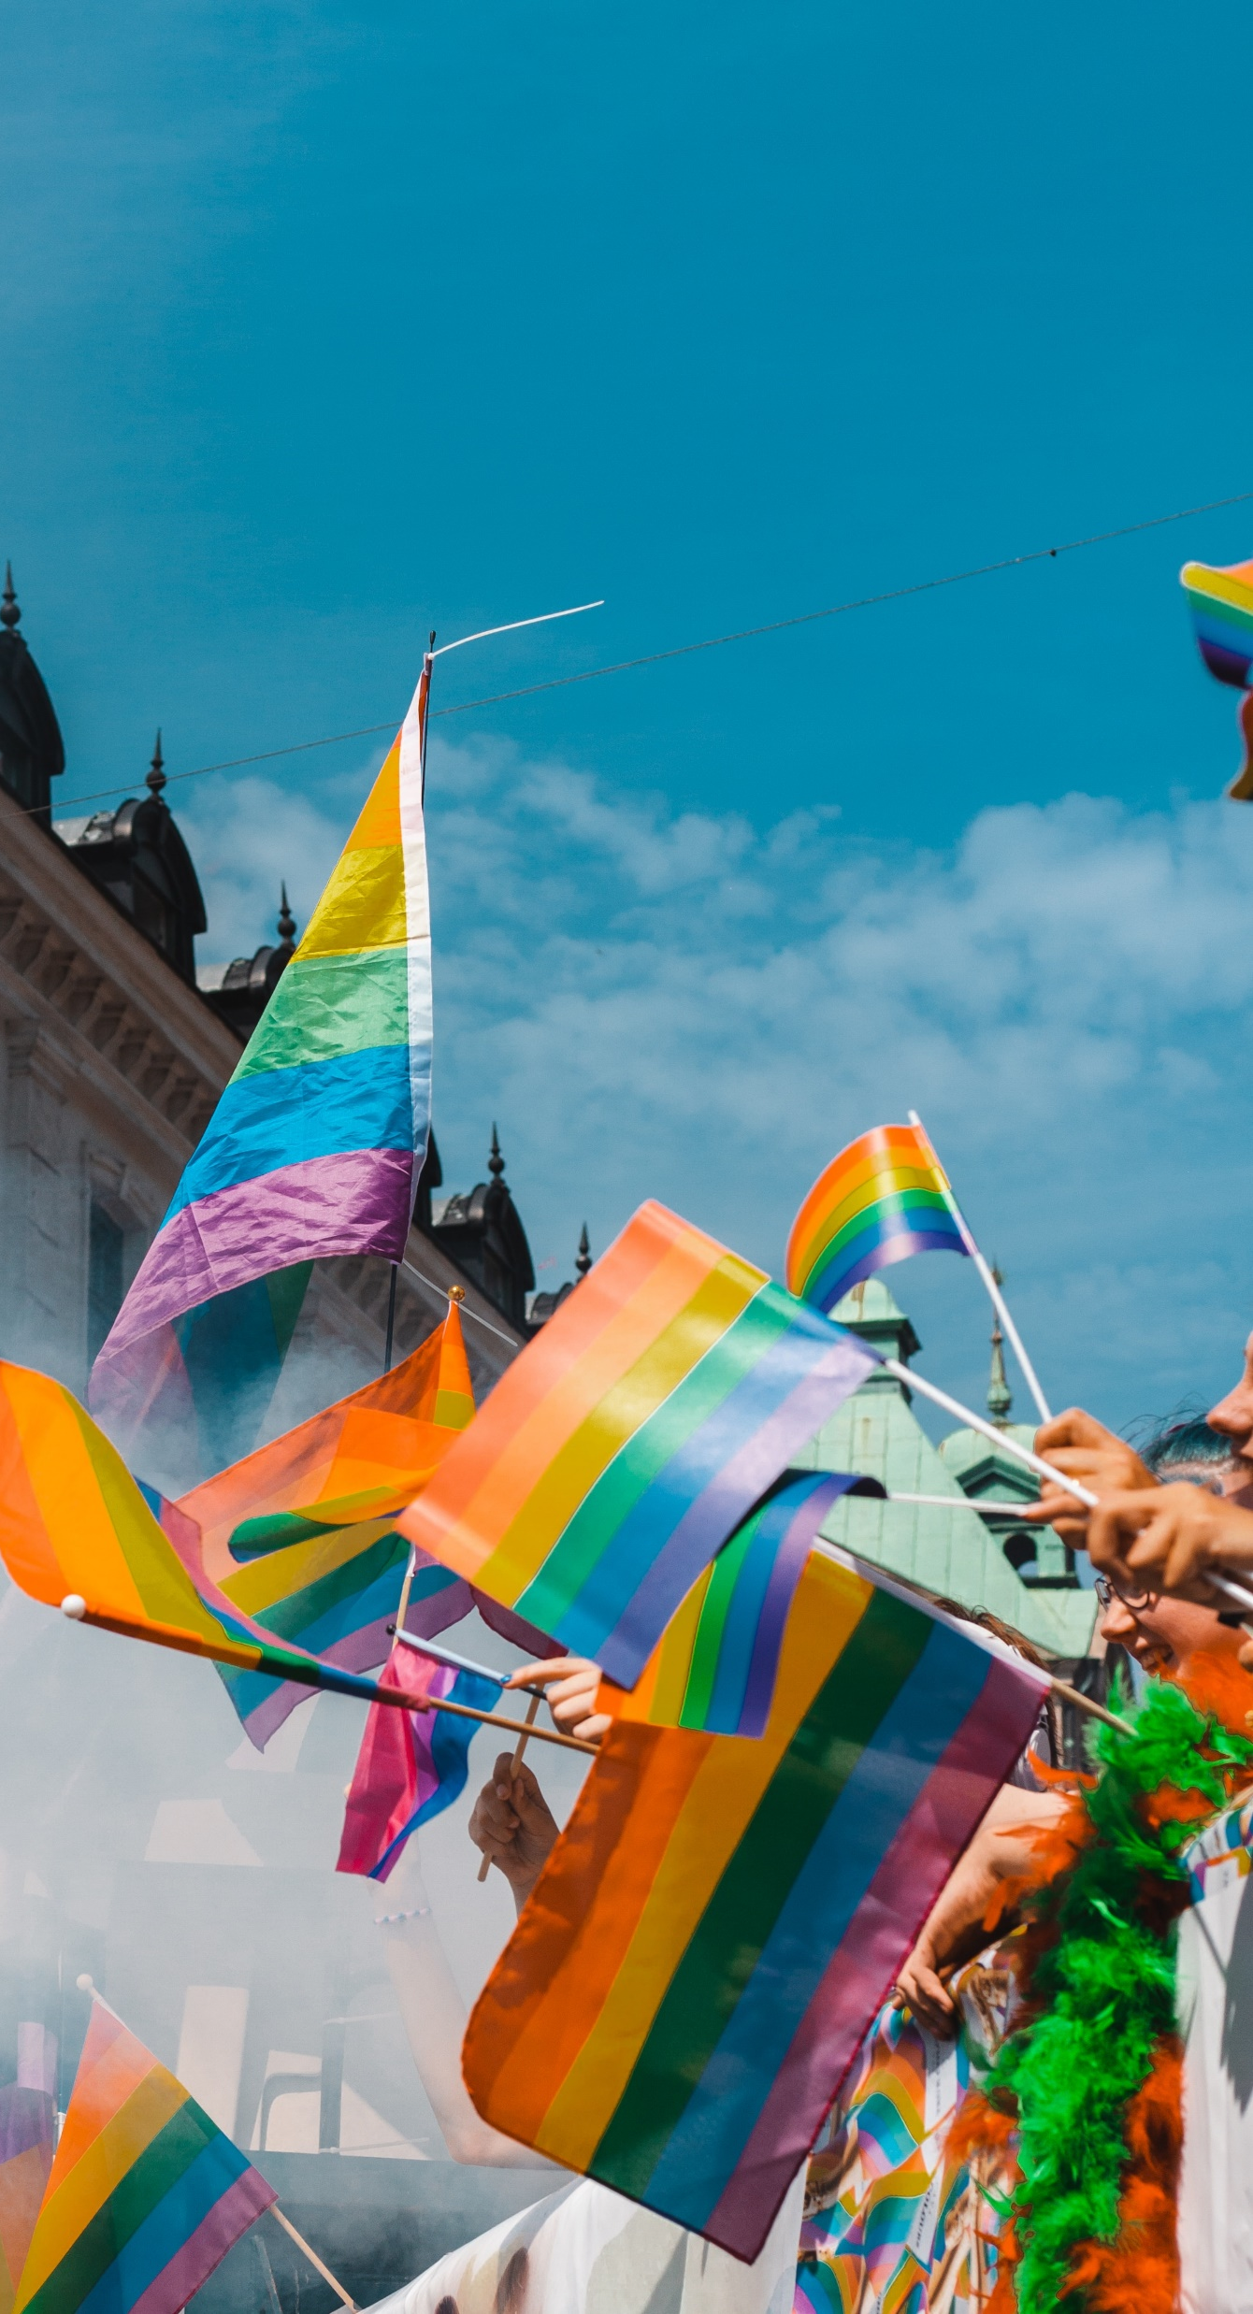
Et bredt tema
Godt forhold til egen kropp og seksualitet
Trygg sex
Mer enn samleie
Intimitet
Nærhet
Lyst
Identitet
Seksuell orientering
Stor innvirkning på livskvalitet
Notes:
Som vi så i filmen, kan seksuell helse være mange ting.
Seksuell helse handler om å ha et positivt og respektfullt forhold til egen kropp og seksualitet, samt å kunne uttrykke sin seksualitet på en trygg og frivillig måte. Det innebærer også å beskytte seg mot seksuelt overførbare infeksjoner og uønsket graviditet.
Videre handler seksuell helse om mer enn samleie. Det handler også om intimitet, være nære og ta på huden til hverandre, kropp, lyst, nytelse, lekenhet og mange ganger kjærlighet. Videre handler det om identitet og seksuell orientering. Det er mange måter å ha en seksualitet på, og det varierer fra person til person hvor viktig seksuelle relasjoner er for en. For noen betyr det mye – for andre betyr det nesten ingenting.
I tillegg handler det om grenser for egen og andres kropp, så vel som seksuellorientering, følelser og tanker omkring seksualitet, selvfølelse og fysisk seksuell aktivitet alene eller sammen med andre.
Det er viktig å ivareta og bli kjent med sin seksuelle helse fordi det kan ha stor innvirkning på livskvaliteten og trivselen vår. En god seksuell helse kan bidra til bedre selvfølelse, økt intimitet og bedre relasjoner, mens problemer knyttet til seksualitet kan føre til psykisk og fysisk ubehag.

Slide 6
Hva er forskjellen på seksuell orientering og seksuell identitet?
Reflekter
Notes:
Til lærer:
La elevene reflektere rundt hva forskjellen på seksuell orientering og seksuell identitet kan være. Skriv gjerne ned, og reflekter rundt hva som kommer opp. Er det mange negative ord? Er det positive ord? Er det mange ord, eller få ord?
Seksuell orientering kan være: heterofil, homofil, lesbisk, bifil, panfil, demiseksuell, aseksuell, etc Seksuell identitet: hvem du er, kjønnsidentitet, seksuelle preferanser, etc

Slide 7
Hva er mangfoldige kropper?
Ulike kroppstyper…
…størrelser…
… og kroppegenskaper
Trygghet
Notes:
Mangfoldige kropper refererer til ulike kroppstyper, størrelser og kroppsegenskaper som finnes blant mennesker. Dette inkluderer alt fra høyde, vekt, form, hudfarge, etnisitet, funksjonsevne og kjønn.
Det er viktig å anerkjenne og respektere ulike kroppstyper fordi alle fortjener å føle seg trygge og akseptert uavhengig av hvordan de ser ut. Å fremme mangfoldige kropper kan bidra til å bekjempe kroppspress og skape et friere rom for identitetsutvikling og -utfoldelse.

Slide 8
Hvordan påvirker kroppsbildet den seksuelle helsen?
Påvirkning på livet
Påvirker den seksuelle helsen
Negativt kroppsbilde kan føre til grenseoverskridende seksuelle handlinger
Positivt kroppsbilde kan gi positive, seksuelle ringvirkninger
Handler også om funksjon
Notes:
Kroppsbilde kan ha en stor innvirkning på vår seksuelle helse og relasjoner. Et positivt kroppsbilde kan føre til økt selvtillit og seksuell nytelse, mens et negativt kroppsbilde kan føre til usikkerhet, angst og utfordringer med intimitet hvor det kan være vanskelig å sette grenser. Det kan eksempelvis handle om frykt for hvordan du ser ut naken, mer fokus på kroppen enn den seksuelle nytelsen. Noen begår også grenseoverskridende seksuelle erfaringer, blant annet for å kompensere for eget selvhat. Altså at en kanskje har sex med noen en ikke egentlig vil ha sex med, for å kjenne seg attraktiv, eller ha sex på måter en egentlig ikke vil, i frykt for at ingen vil ha sex med deg hvis du ikke sier ja til alt. Det er viktig å reflektere over egne holdninger og erfaringer når det kommer til kroppsbilde, og jobbe for å utvikle et mer positivt syn på egen kropp.
Et positivt kroppsbilde kan derimot være med å gjøre seksuelle situasjoner mer avslappende, og gi seksuell selvtillit. Når du ikke bekymrer deg for hvordan du ser ut, er det også lettere å gi slipp på negative hemninger.
Det er også viktig å huske på at kroppsbilde ikke bare handler om utseende, men også om funksjon. Mange mennesker med ulike kroppsformer og funksjonsnedsettelser kan trenger hjelpemidler eller utfordrer normene når det kommer til hvordan vi stereotypisk tenker at seksualitet og intimitet ser ut. Det er derfor viktig å søke kunnskap og informasjon, istedenfor å anta hvordan seksuell helse er for de av oss som bryter med normene.

Slide 9
Tenk over egne holdninger
Mangfold er viktig!
Ingen kropper er feil
Reflekter over egne holdninger
Utfordre stereotypier
Notes:
Mangfold er viktig. Vi påvirkes av det vi ser og det vi er vant til. Dersom du bare ser en type kropp, er det ofte det som er det mest «normale» for deg. Da bryter andre type kropp med den normalen. Det betyr ikke at andre kropper er feil – tvert imot. Det finnes et bredt mangfold av ulike kropper. Det finnes ingen øvre eller nedre grense for å bli behandlet med respekt.
Hvilket forhold u har til egen og andres kropp, kan påvirke den seksuelle helsen din.
For å skape et mer inkluderende og respektfullt samfunn når det kommer til mangfoldige kropper og seksuell helse, er det viktig å jobbe både individuelt og strukturelt. Individuelt kan man reflektere over egne holdninger og erfaringer, og prøve å være mer åpne og inkluderende i kommunikasjon med andre. Strukturelt kan man støtte organisasjoner og initiativer som jobber for å fremme mangfold og motarbeide diskriminering. Vi kan også ta opp temaet i offentlige debatter og utfordre stereotypier og fordommer.

Slide 10
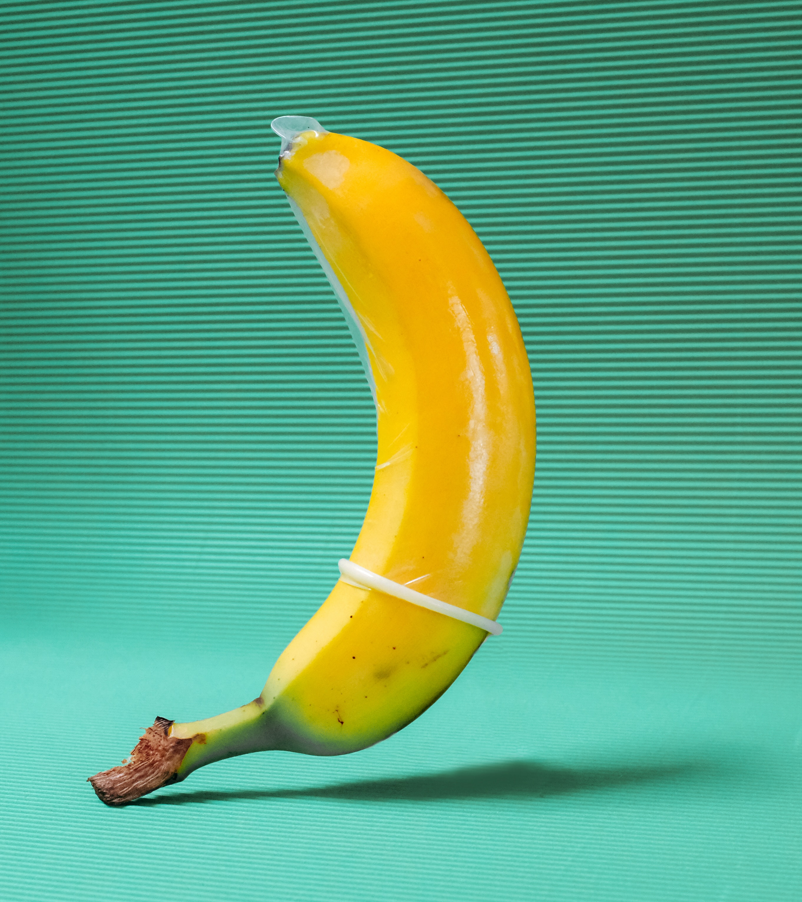
Ta vare på den seksuelle helsen
Ta hensyn til egne grenser
Utforsk egen kropp
Øv på kommunikasjon
Spør om du lurer på noe!
Notes:
Ta ansvar for din egen seksuelle helse ved å være oppmerksom på kroppens signaler og behov. Det kan være nyttig å utforske egen kropp og seksualitet gjennom selvtilfredsstillelse og kommunikasjon med partnere.. Det er mange måter å vise at en har lyst på, og det er mange måter å vise at en ikke har lyst. Kan dere komme med noen eksempler?
Vær ærlig med deg selv og dine partnere om dine grenser og ønsker. Kommunikasjon er nøkkelen til et sunt og respektfullt seksualliv. Husk også å teste deg jevnlig for seksuelt overførbare infeksjoner dersom du har flere partnere, eller har hatt ubeskyttet sex.

Slide 11
Vil du vite mer?
Tlf: 22 99 39 00
Sexogsamfunn.no
Helsesykepleier
Notes:
Vi har nå gått gjennom viktigheten av å anerkjenne og respektere mangfoldige kropper, og hvordan dette kan påvirke vår seksuelle helse. Vi har også diskutert hva som menes med seksuell helse og gitt konkrete tips til hvordan man kan ivareta sin egen helse og kommunisere bedre om temaet.
Dersom du lurer på noe mer kan du ta kontakt med helsesykepleier eller for eksempel Sex og samfunn, hvis du opplever at du ikke får nok informasjon på skolen, eller du ønsker mer informasjon.
Husk at vi alle har ulike kropper og erfaringer. Det er viktig å skape et mer inkluderende og respektfullt samfunn når det kommer til mangfoldige kropper og seksuell helse.

